Slide 1
السلامة: الوفيات / الحوادث
مجموعة دمج الصحة والسلامة والأمن والمجتمع والبيئة (H3SE)
وحدة المناهج الدراسية الأساسية العامة 2.3

Slide 2
أهداف الوحدة
بعد الانتهاء من هذه الوحدة، سوف يكون بإمكانك:
فهم أن حالات الوفاة ليست قدرية، وأن المعيار الأساسي يتمثل في تفادي وقوع أية حالات وفاة داخل المجموعة، وأنه من غير المأمول بالنسبة لكل فرد أن يمسه شيء جراء كل ما يقع من قريب أو من بعيد بشأن نشاط مجموعة توتال "Total".
فهم مفاهيم أدوات TRIR، وHIPO، وحوادث الوفاة وعلاقاتهم.

Slide 3
هدف المجموعة
صفر حالة وفاة

Slide 4
الهدف صفر حالة وفاة

Slide 5
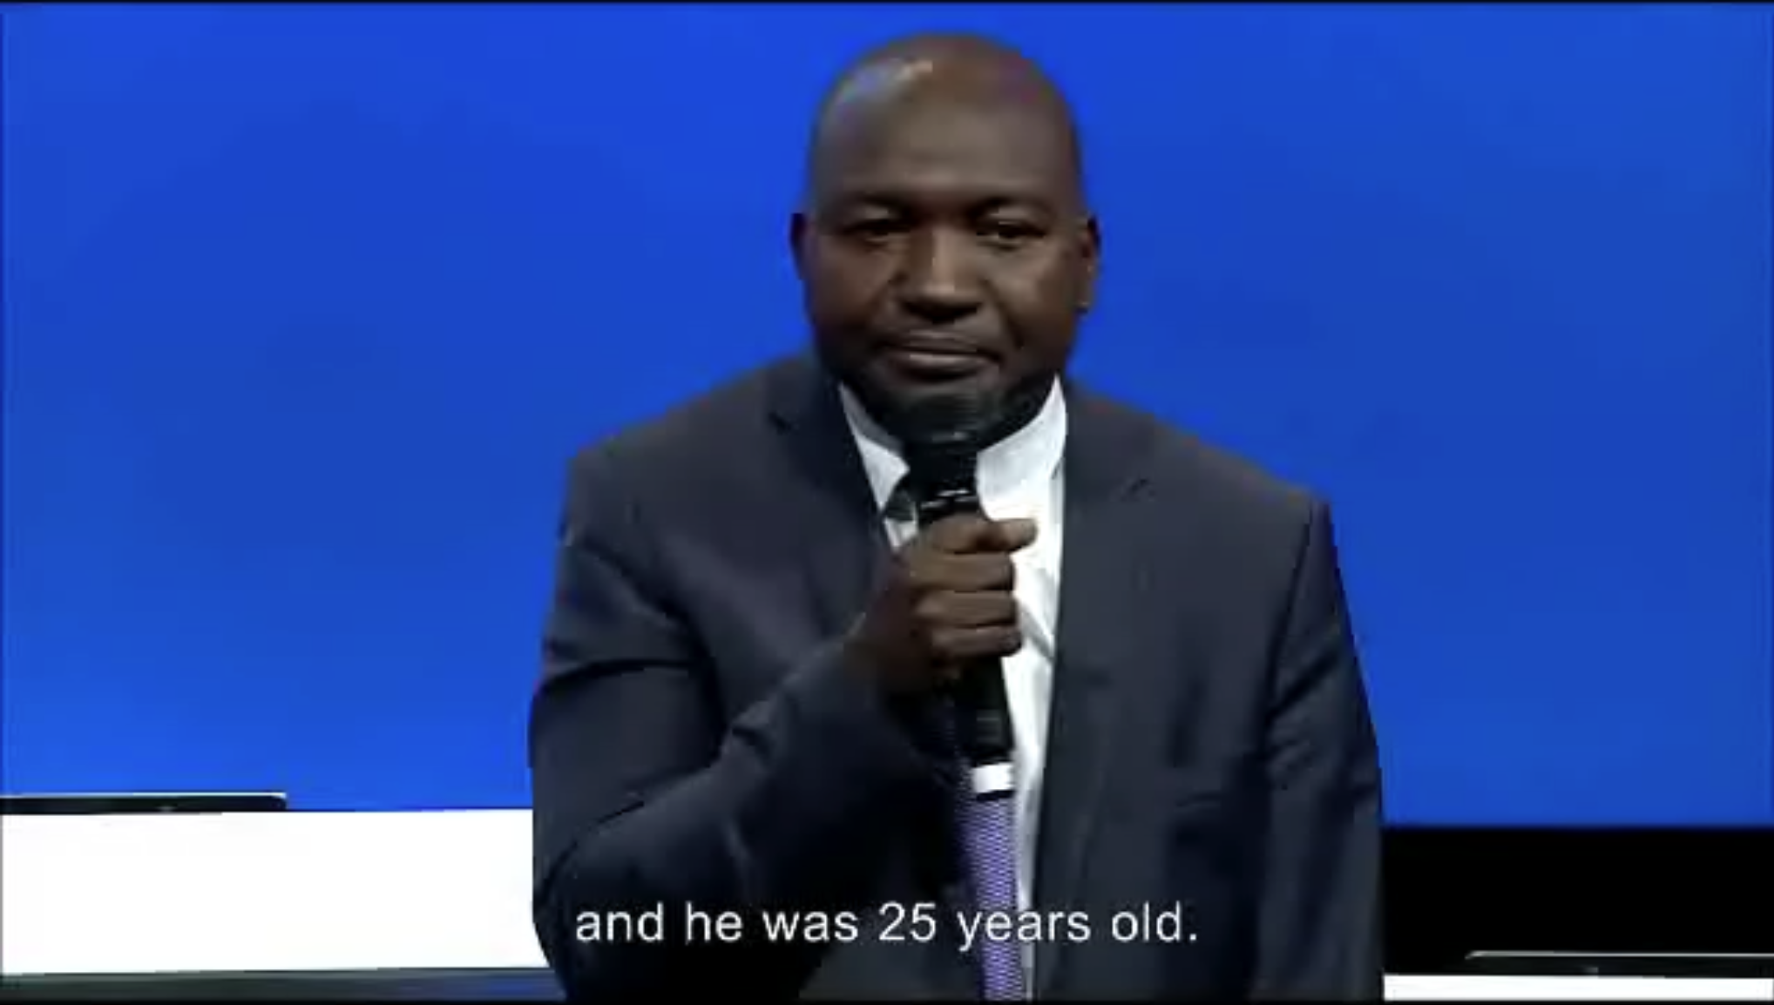
فيلم: شهادة مدير فقد أحد الموظفين

Slide 6
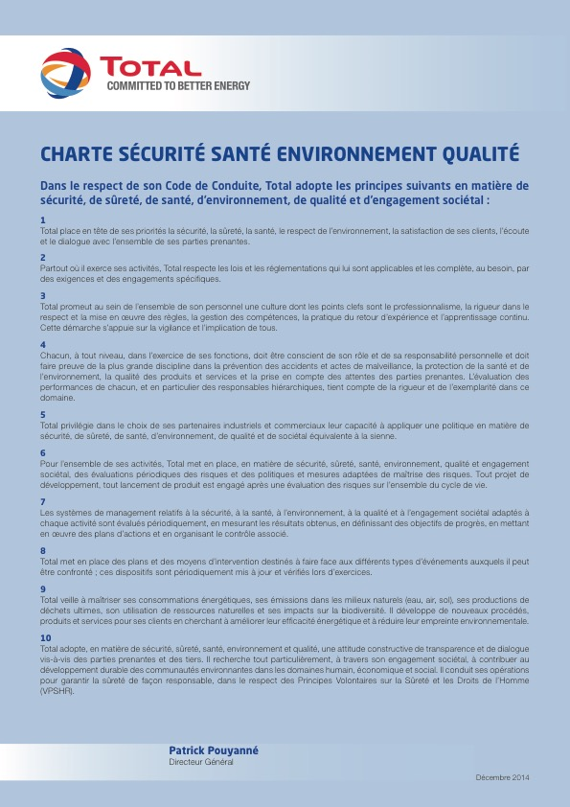
الهدف صفر حالة وفاة

Slide 7
الهدف صفر حالة وفاة
النية واضحة: صفر حالة وفاة داخل المجموعة.
لا يجوز لأي شخص أن يفقد حياته من خلال العمل في توتال "Total"، أو لصالح توتال Total (المتعاقدون)

Slide 8
وبالنسبة لك؟
في حياتك اليومية الخاصة (وليست المهنية)، كيف يمكنك حماية نفسك من الحوادث؟
هل يمكنك أن تصف لنا موقفًا كنت فيه على وشك الموت (أو مع عواقب وخيمة جدًا)؟
ما الذي تقوم به في المنزل حتى تتفادى وقوع مثل هذا النوع من الحوادث؟
كيف ستقوم بتطبيق ذلك في إطار مهمتك في توتال "Total"؟

Slide 9
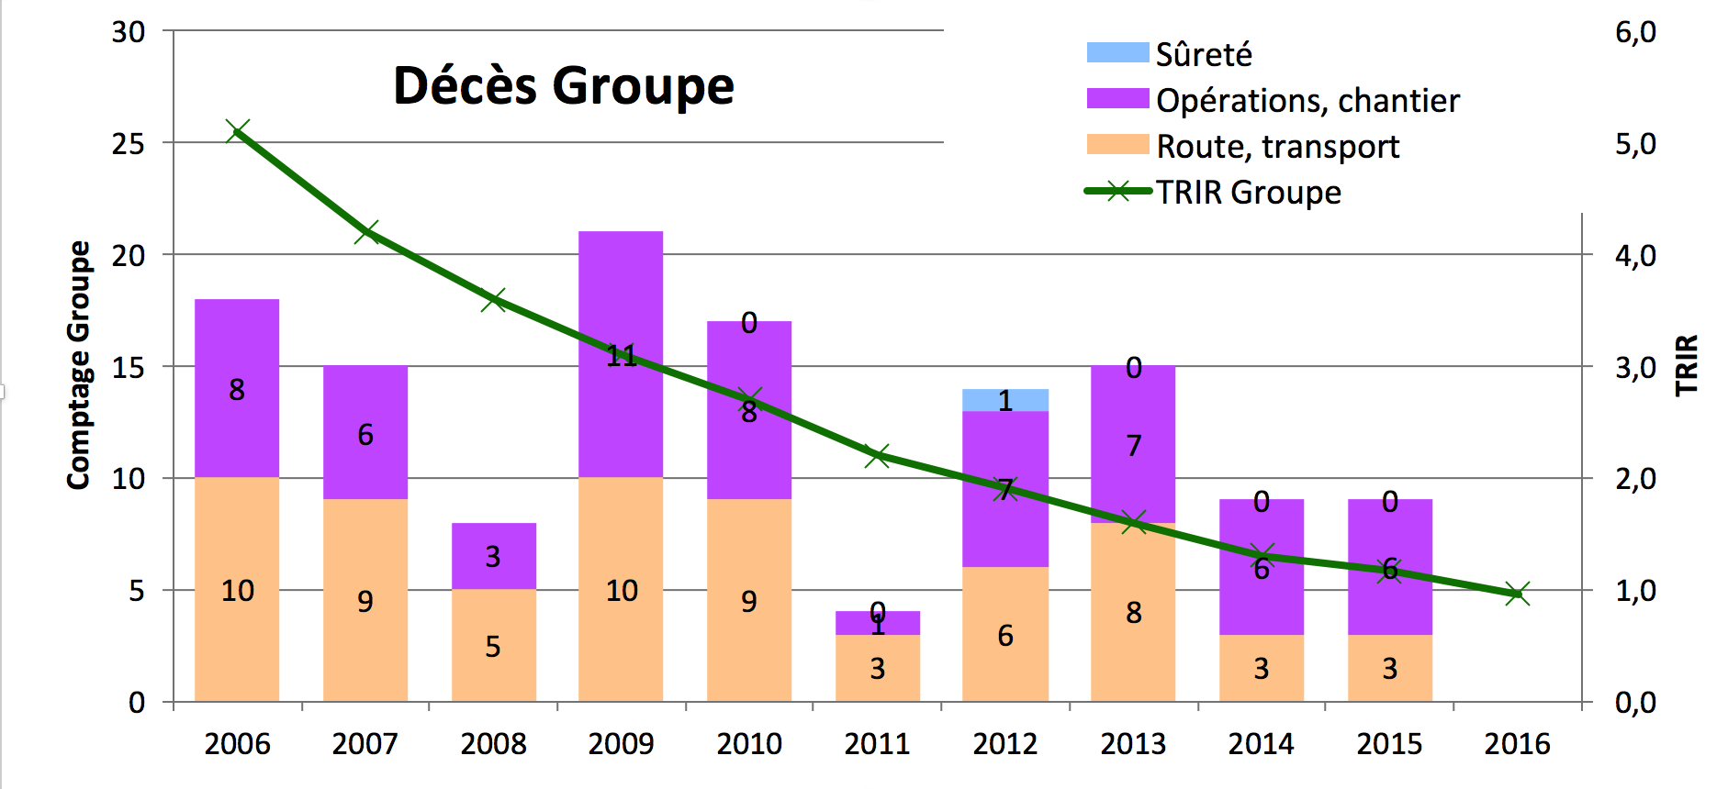
أداة TRIR في مقابل حالات الوفاة

Slide 10
الوقاية من الحوادث المميتة:
الامتثال للقواعد والإجراءات
يجب أن تكون هذه الإجراءات والقواعد موجودة، ومعروفة ويتم تطبيقها مع أكبر قدر من الصرامة.
إجراء المراجعات الميدانية المنتظمة للتحقق من تطبيقها والامتثال لها ووضع الخطر الحقيقي في الاعتبار (الحالات الخطرة).
سلوكه الخاص كإنسان والاهتمام بالآخرين:
تناول أنشطتها الخاصة.
تحليل المخاطر.
جزل العطاء على حياة الآخرين.
إقامة علاقة قوية مع المتعاقدين.
في حالة عدم وجود خطر (صفر)،
يمكن تفادي كل الحوادث المميتة.
Notes:
يتمثل المفتاح في الامتثال الصارم لقواعد وإجراءات السلامة والتحليل والإبلاغ المنهجي عن الحوادث وشبه الحوادث، ومراعاة العامل البشري.

